Slide 1
МБДОУЦРР№28 «ОГОНЕК»
Дата выпуска 24.10.2015
Заходите
к нам на
Электронная газета №22
«Психологическая неделя- Радужная неделя»

Slide 2
Из нашей газеты вы узнаете :
Как прошла «неделя психологии» в нашем детском саду:
На занятиях в группах дети встречались с различными красками
Понедельник - красный, вторник - желтый, среда – зеленый, четверг- синий, пятница – фиолетовый.
Были проведены:
Занятия по изо-деятельности «Разноцветная неделя»;
Спортивные развлечение «В гостях у красок»;
Спектакль- сказка «Про бесцветного петушка и радугу»;
Викторина для детей подготовительных и старших групп «Разноцветная викторина»;
Психологическая консультация для воспитателей: «Цветотерапия»;
Психологическая консультация для родителей: «Цветотерапия. Влияние цвета на самочувствие ребенка»;
Выставка фотографий животных с их детенышами «Разноцветные детки»;
Выставки коллективных работ «Мой любимый цвет!»;
Выставки коллажей «Радужные поделки»
Проект «Разноцветная неделя» для детей
Акции «Разноцветные пожелания».
вторник - желтый

Slide 3
Цель: создание положительного эмоционального фона в ДОУ, гармонизация детско- родительских отношений, снятие психоэмоционального напряжения и усталости, популяризация психологических знаний.
Задачи :
Воспитательные:
• Прививать навыки коллективного взаимодействия и индивидуальной деятельности.
• Вызвать у детей и взрослых положительные эмоции, обогащать впечатления, пробуждать интерес к игровой деятельности
Образовательные:
• Формировать цветоощущения дошкольников;
• Активизировать словарный запас дошкольников;
• Развитие навыков связной речи;
• Учить делать выводы, устанавливать причинно-следственные связи;
• Развитие навыков самостоятельной и коллективной творческой деятельности.
Развивающие:
• Развивать любознательность, познавательные способности детей (внимание, мышление, память, воображение) при совместной и индивидуальной деятельности;
• Развивать творческие и интеллектуальные способности детей.

Slide 4
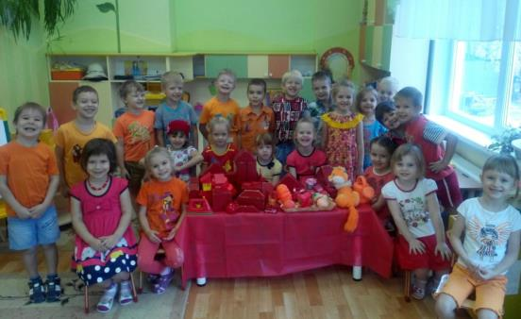
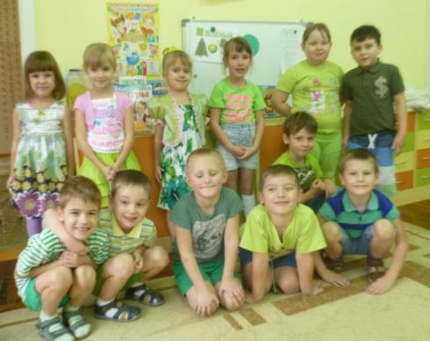
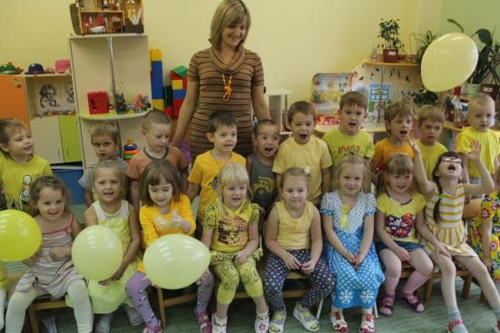
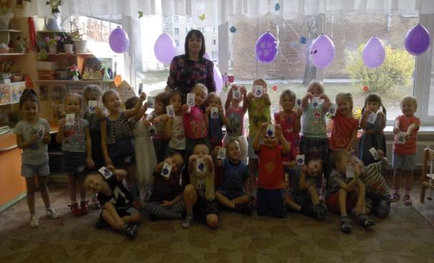
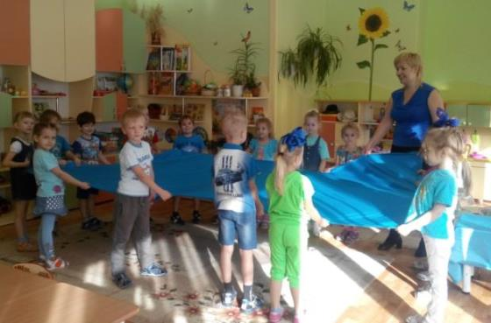
Взрослые и дети приходили в детский сад одетые в разные цвета
Вторник-желтый
Понедельник
- красный
среда – зеленая
Пятница
– фиолетовая
четверг- синий

Slide 5
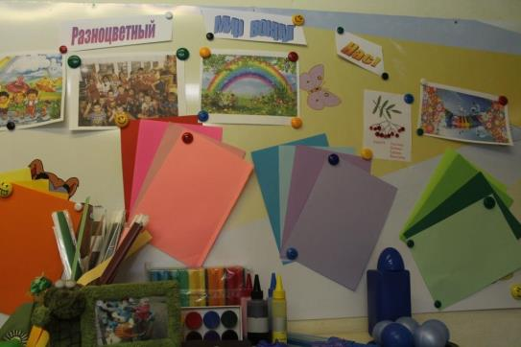
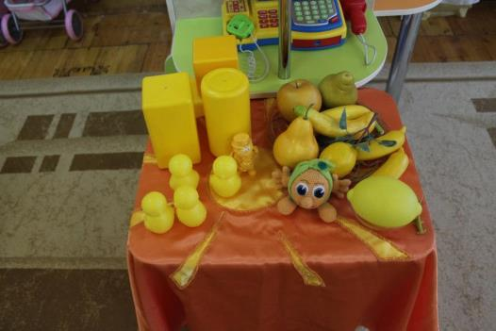
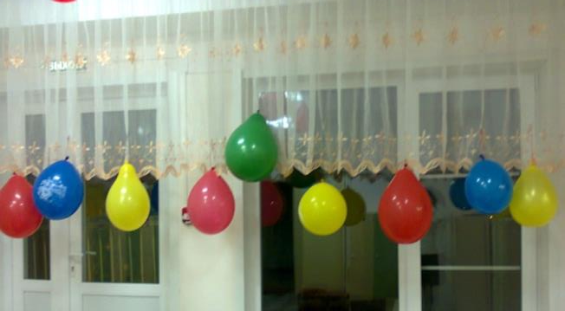
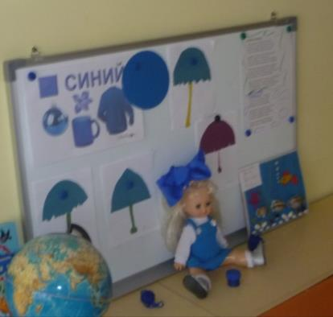
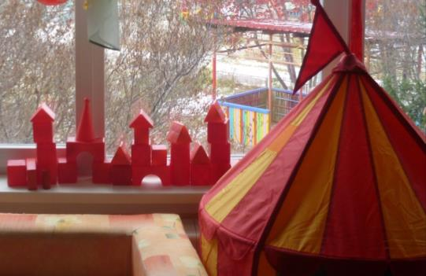
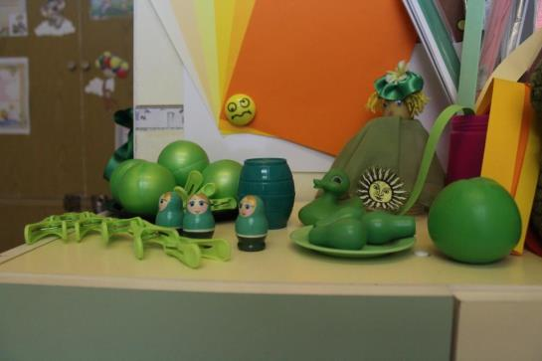
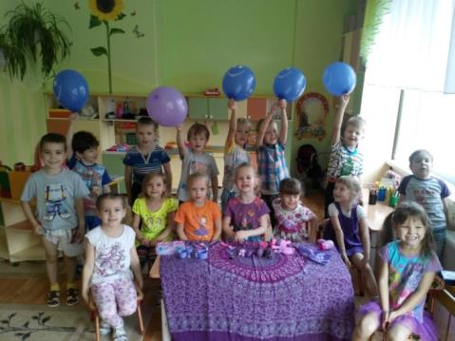
Оформление групп

Slide 6
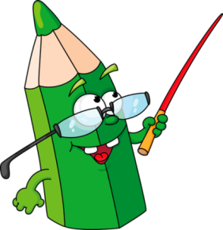
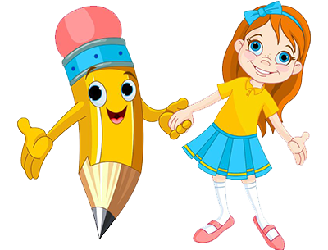
Мы читали стихи и сказки,
загадывали загадки про краски
Загадки про краски
Говорила мама Боре: — Не пойдем сейчас — опасно! Потому, что в светофоре Не зеленый свет, а… (Красный) Я бы красить василек Даже черным цветом мог! Но, не бойтесь, не покрашу! Цвет его намного краше! (Синий) Одуванчику привет! И привет купальнице! Ваш веселый, яркий цвет Всем нам очень нравится! (Жёлтый) Апельсинчик трогал Леша, Ласково поглаживал: — Ты красивый и хороший, Круглый и… (Оранжевый)
Сказка в стихах о зеленом цвете
Куда исчез зеленый цвет? Вчера он был, сегодня - нет. Я не нашла его в саду. Камыш свечой дрожит в пруду, И пышный клен сменил наряд, Огнем листы его горят. Я побежала вниз, к реке. Быть может, зелень в ручейке? В реке белели облака, Желтела ленточка песка, И отражался до небес Оранжево-багряный лес. А светлый ручеек лесной Укрылся под большой сосной, И лишь она была одна Как прежде, ярко зелена.
И прожурчал мне ручеек, Что год уже почти истек.
"Ведь нынче осень, не весна,- Прошелестела мне сосна,- А осень любит желтый цвет, Листы им крася много лет. Все-все покрыла желтизной, Зеленый цвет - на мне одной. Ведь у меня листы - иголки, Раскрашивать их очень колко. Не любит осень мои ласки И на меня не тратит краски". Так вот он где, зеленый цвет, Он на иголочки надет!

Slide 7
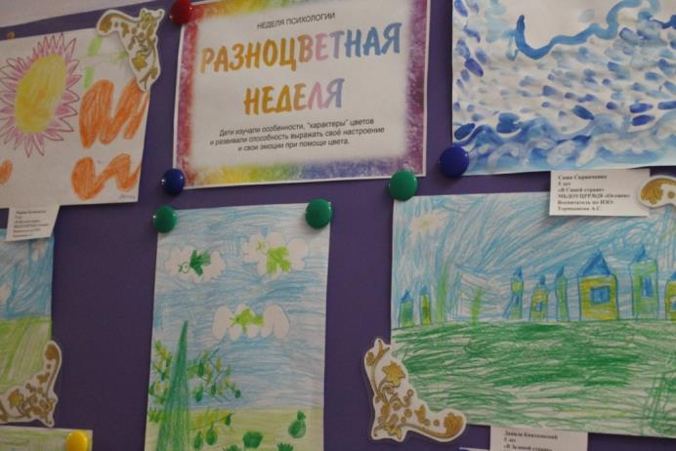
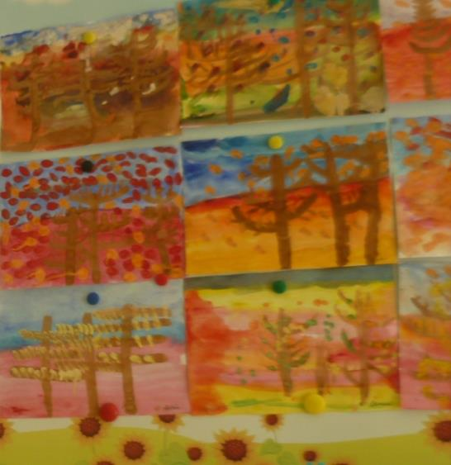
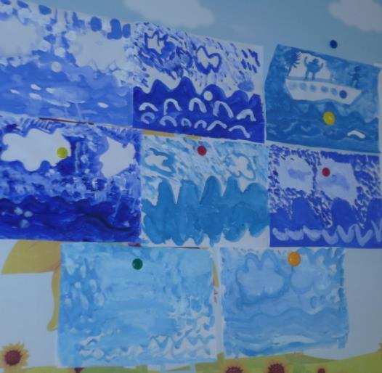
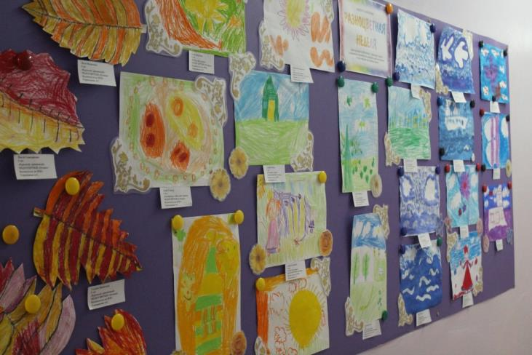
Занятия по изо-деятельности «Разноцветная неделя»
О. Ребрикова Бывают на свете зеленые киски, Бывают и красного цвета. Бывают еще голубые сосиски И желтого цвета котлета. Бывают мальчишки с руками цветными: Гуашь свое сделала дело! Но детское мыло с руками такими Справляется очень умело. Лишь только сосиски, котят и котлету Отмыть посложнее от цветности этой.

Slide 8
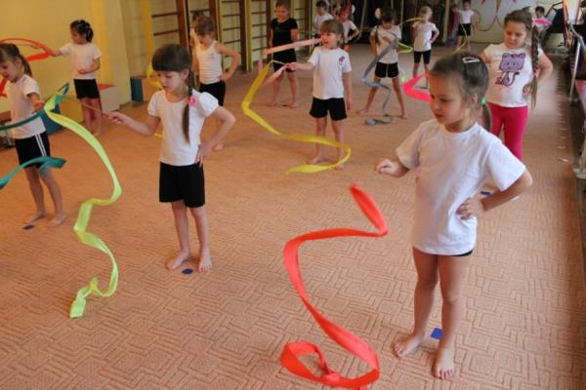
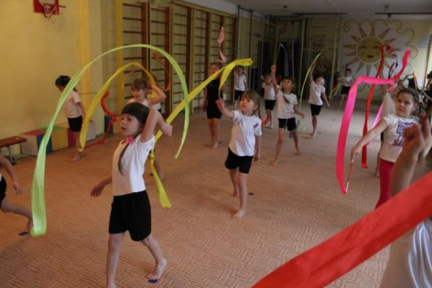
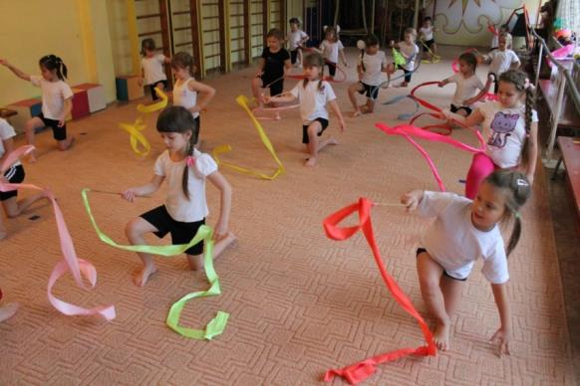
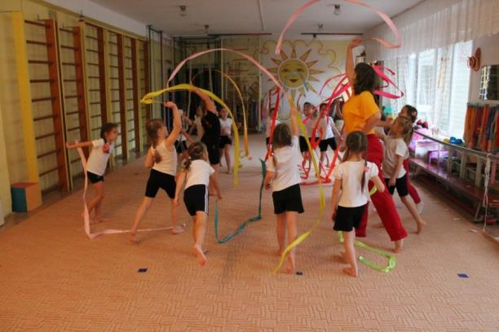
Спортивные развлечение «В гостях у красок»
Жизнь — это большой, большой холст, и Вы должны бросить на него всю краску, какую только сможете! Дэнни Кэй

Slide 9
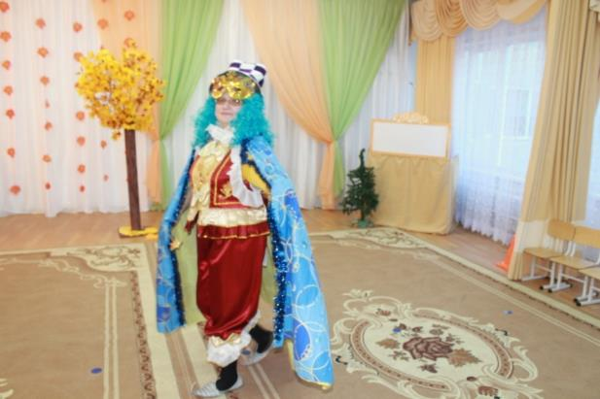
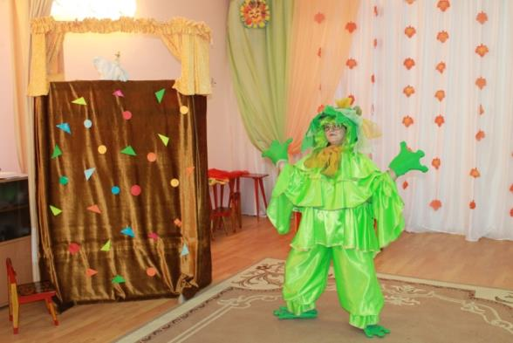
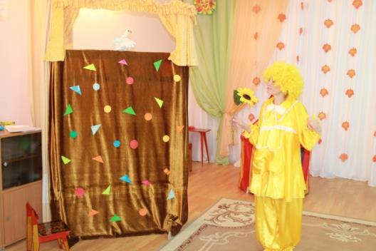
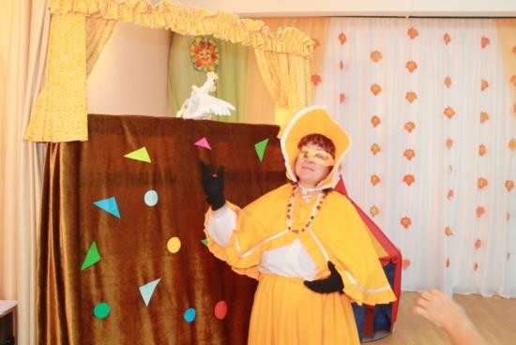
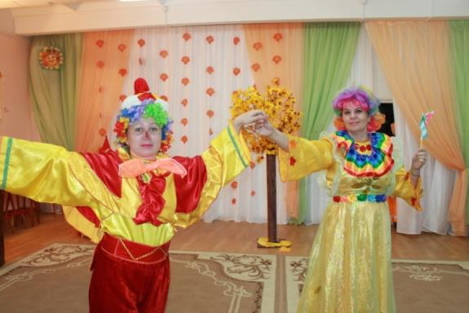
Спектакль- сказка «Про бесцветного петушка и радугу»

Slide 10
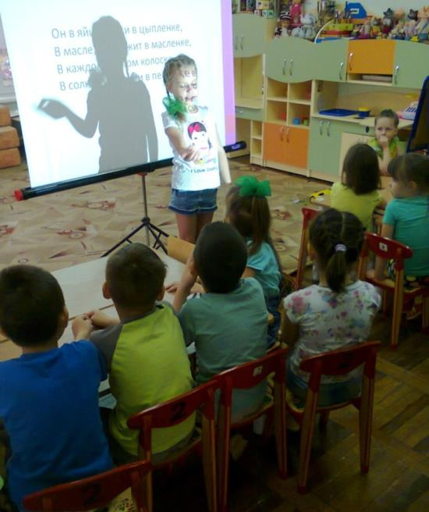
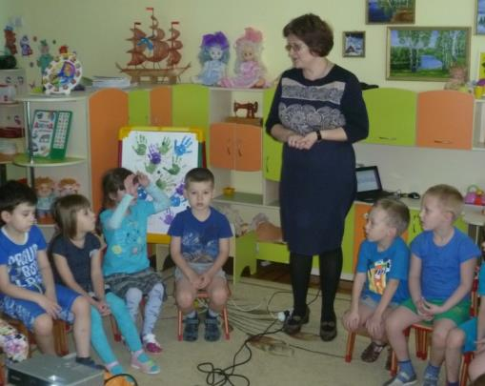
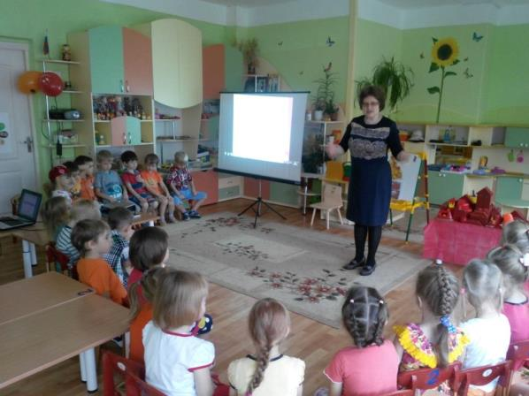
Викторина для детей
подготовительных и старших групп
«Разноцветная викторина»
5 группа
«Подсолнушки»
7 группа
«Бабочки»
6 группа
«Кузнечики»

Slide 11
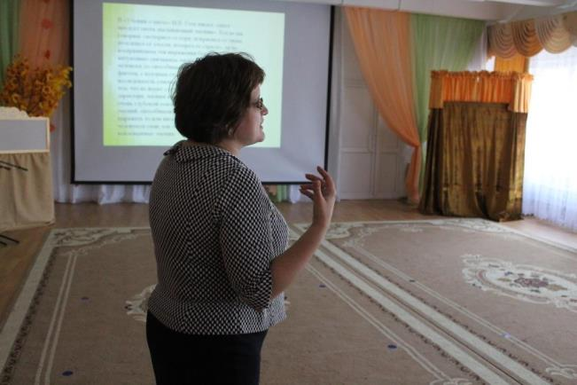
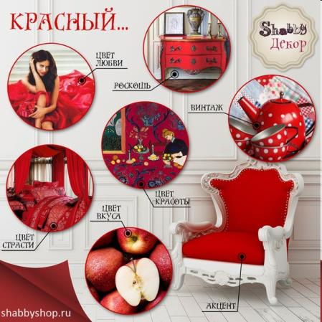
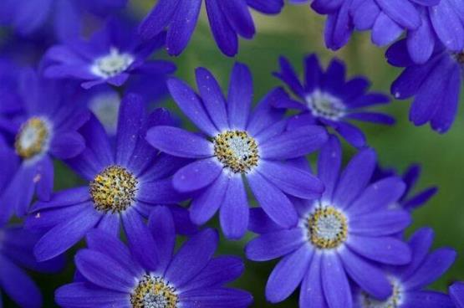
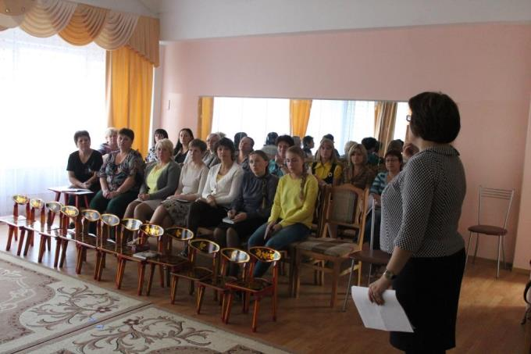
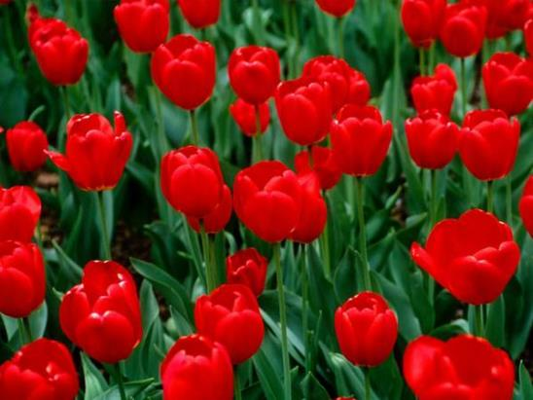
Консультация для педагогов
«Цветотерапия»

Slide 12
Психологическая консультация для родителей: «Цветотерапия. Влияние цвета на самочувствие ребенка»;
Еще в древние времена люди заметили, что цвет одежды, предметов быта, освещения и т.п. способен влиять на физическое и психологическое состояние человека. Цветом исцеляли в Древнем Египте, Китае, Индии, Персии. Современная наука подтвердила лечебные свойства цветов. На основе исследований их влияния сформировалась цветотерапия - методика улучшения здоровья человека с помощью цвета.
Первым положительное и отрицательное влияние цвета на психику человека обнаружил Гете, заложив таким образом основы современной цветотерапии. Он отмечал: «Цвета действуют на душу: они могут вызывать чувства, пробуждать эмоции и мысли, которые нас успокаивают и волнуют, порождают печаль и радость».
В. Бехтерев утверждал: «Умело подобранная гамма цветов способна благотворно влиять на нервную систему лучше, чем некоторые микстуры».
Американский психолог Джекоб Либерман, тридцать лет изучал влияние света и цветных лучей на организм человека, пришел к выводу, что цвет и солнечный свет могут заменить почти все лекарства!
Сейчас сложилась целая научная теория влияния цветов на психофизиологическое состояние человека.
В психодиагностике существуют «цветные методы»,

Slide 13
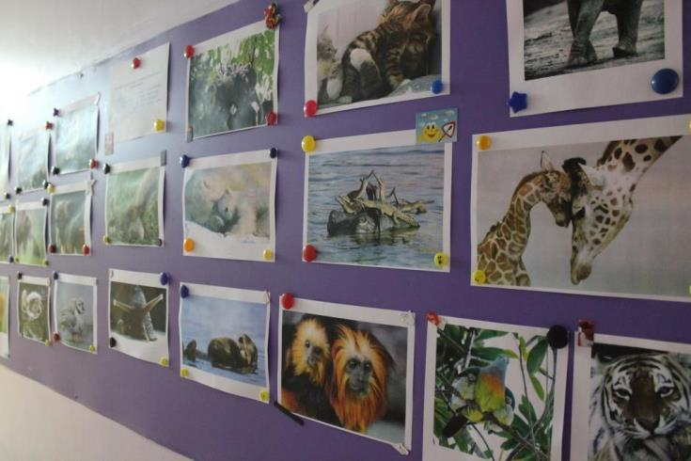
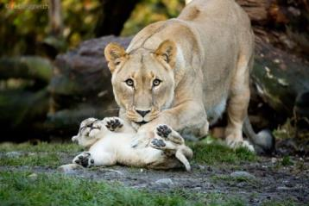
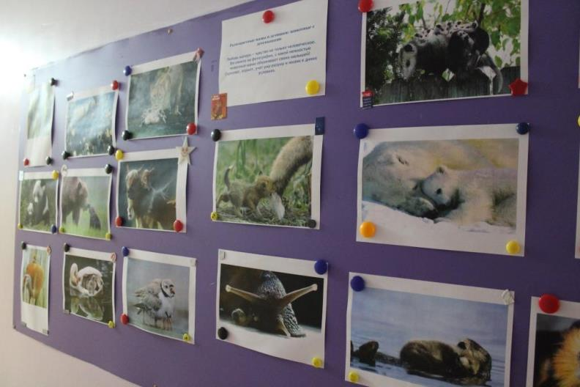
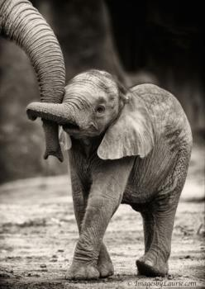
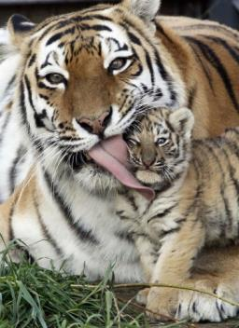
Выставка фотографий
животных с их детенышами
«Разноцветные детки»

Slide 14
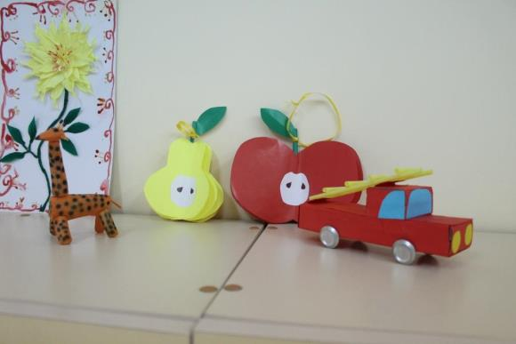
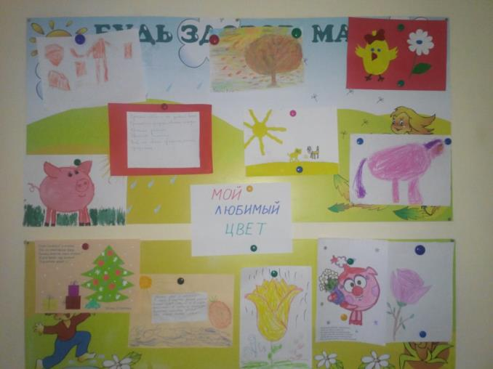
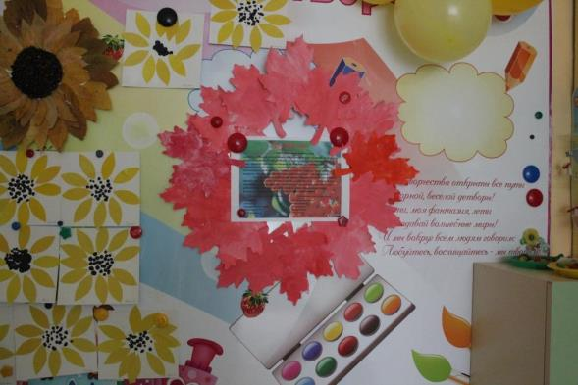
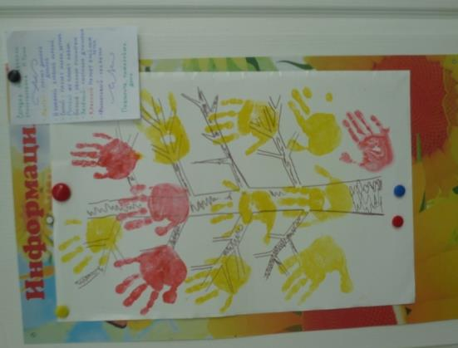
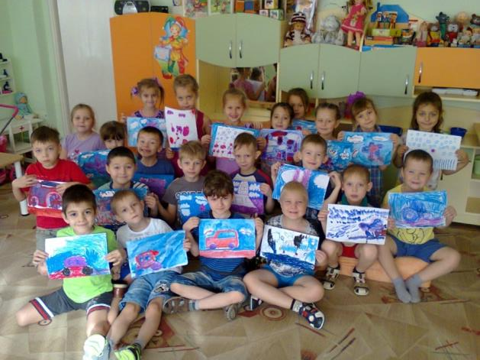
Выставки коллективных работ «Мой любимый цвет!»;
Выставки коллажей «Радужные поделки»

Slide 15
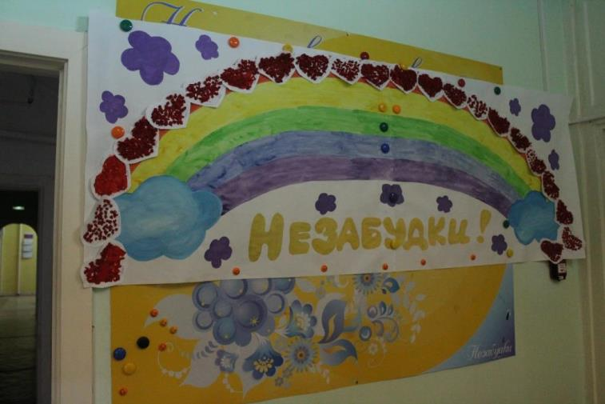
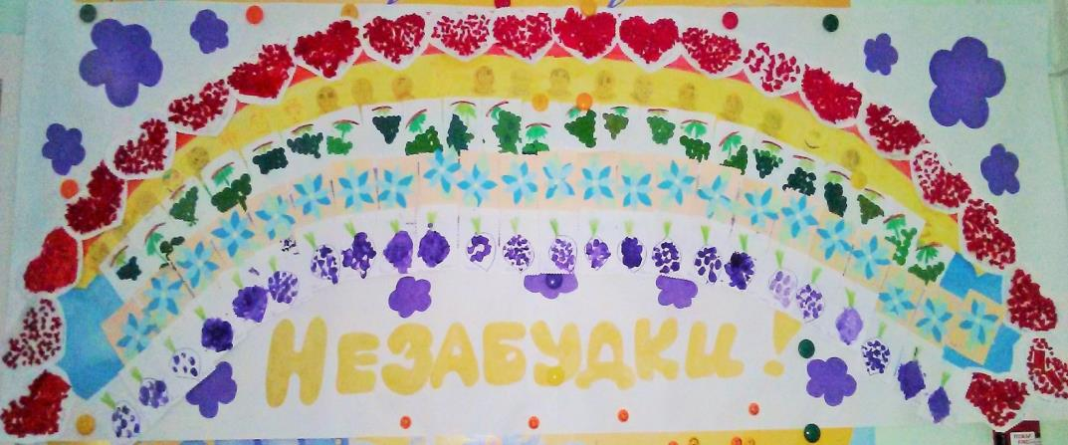
Проект «Разноцветная неделя» для детей средней группы №3 «Незабудки»
«Разноцветная неделя»
Каждый день дети выполняли работу дня. В результате получилась вот такая Радуга

Slide 16
Акции «Разноцветные пожелания»
Желаем много дней счастливых, Цветов, улыбок, нежных слов! Пусть будет всё, что сердцу мило: Удача, радость и любовь!
Пусть улыбкой, радостью, любовью Сердце полнится всегда. Крепких сил, энергии, здоровья, Нежности на долгие года.
Желаем ярких счастливых дней, Заботы близких и тепла друзей, Любовь и радость в душе хранить, В удачу верить и жизнь любить!
Пусть этот день прекрасным будет И все сбываются мечты. Пусть солнце светит вам повсюду И улыбаются цветы.
Пожелания для всех с новым днём!

Slide 17
Благодарю всех за помощь в проведении
«Недели психологии».
Воспитателей, специалистов ДОУ
и родителей
за активное участие, нестандартные решения
и доброжелательность.
Педагог- психолог Семенюк С.П.

Slide 18
До следующей Встречи…
Составитель педагог- психолог Семенюк С.П.

